Slide 1
Foo App
Trình bày: phucvt

Slide 2
01
Nội dung
02
03
04
05
Giới thiệu
Chức năng
Thiết kế
Sequence diagrams, database, cache
Demo
Live demo app
Testing và benchmark
Unit test và benchmark
Đánh giá mức độ hoàn thành
Kết thúc !

Slide 3
01
Giới thiệu

Slide 4

Foo App
Là một ứng dụng chat real-time đơn giản kết hợp tính năng chuyển tiền được xây dựng trên ReactJS và Vert.x

Slide 5
Chức năng chính và yêu cầu
Module 3
Module 4
Đăng nhập (sử dụng JWT), đăng xuất
Chuyển tiền cho một người bạn trong danh sách
01
01
Đăng ký tài khoản
Xem số dư hiện tại
02
02
Xem danh sách người dùng
Xem lịch sử giao dịch
03
03
Chat 1 - 1
(*) Kết bạn
04
04
(*) Hiển thị trạng thái online/offline
Cải thiện UI, viết test, benchmark, monitoring
05
05
(*) optional: tính năng nâng cao

Slide 6






Công nghệ sử dụng trong module
React JS
Ant.design
Java Vert.x
MySQL
gRPC
Redis
xây dựng front-end
thiết kế UI
xây dựng API back-end
database chính
xây dựng fintech service
data cache

Slide 7
Timeline
Mockups và thiết kế
Xây dựng frontend
Week 2
Week 4
Xây dựng backend
Testing, benchmark, viết document
Week 1
Week 3

Slide 8
02
Thiết kế

Slide 9
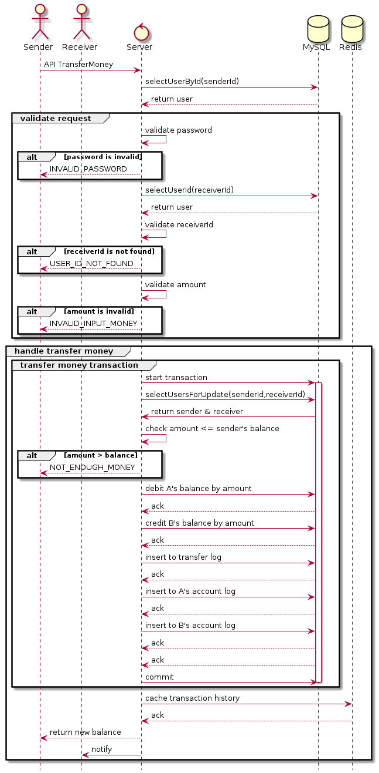
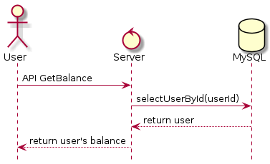
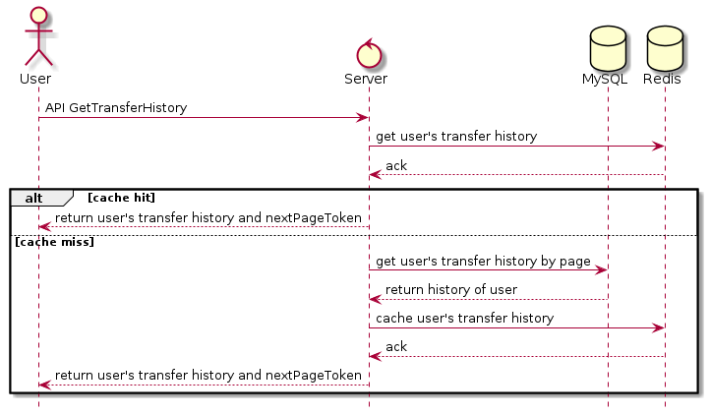
SEQUENCE DIAGRAMS
Get Balance
Get Transfer History
Transfer Money

Slide 10
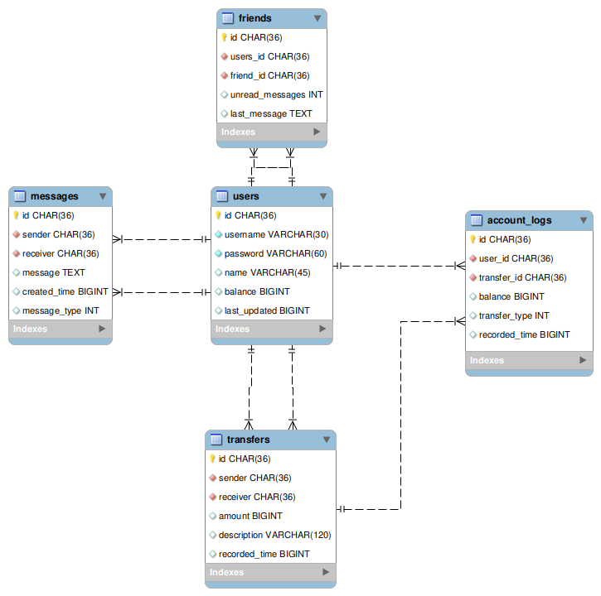
DATABASE MODEL

Slide 11
REDIS CACHE
Key | Value | Mô tả
ZALOPAY:FOOAPP:BLACKLIST:{JWT} | STRING | Lưu JWT của user khi đăng xuất
ZALOPAY:FOOAPP:MESSAGES:{USERID1}:{USERID2} | LIST | Lưu 20 tin nhắn gần nhất giữa 2 user
ZALOPAY:FOOAPP:USER:{USERID}:TRANSACTIONHISTORY | LIST | Lưu 20 lịch sử giao dịch gần nhất của user
ZALOPAY:FOOAPP:USERS | LIST | Lưu danh sách các users của ứng dụng

Slide 12
3. DEMO

Slide 13
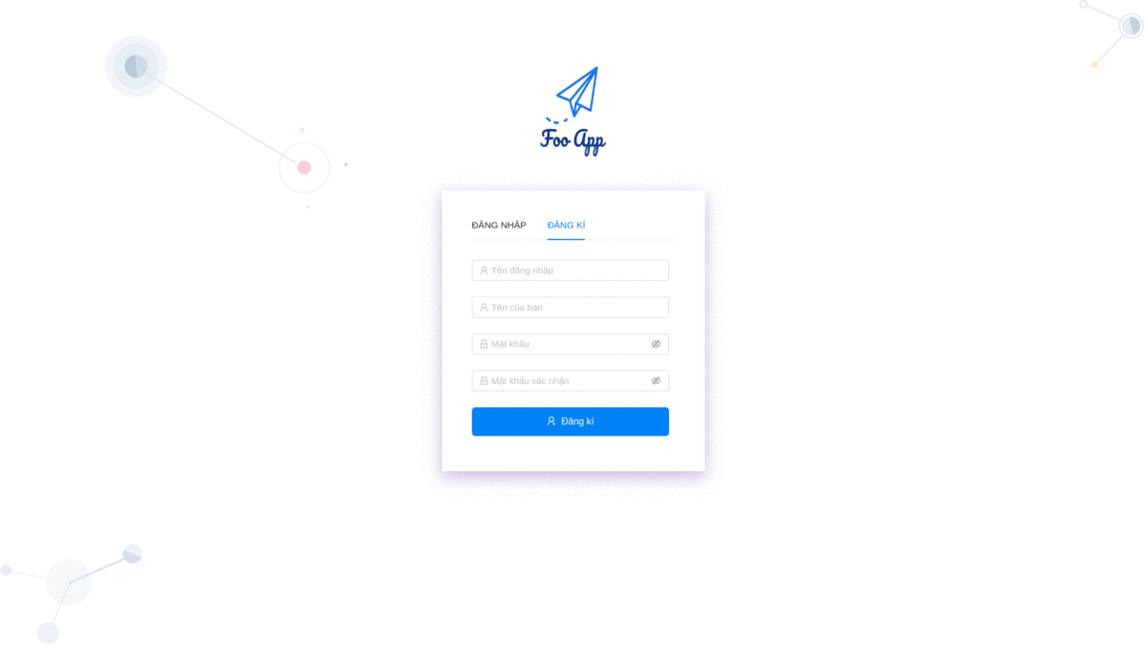

Slide 14
4. Unit test & benchmark

Slide 15
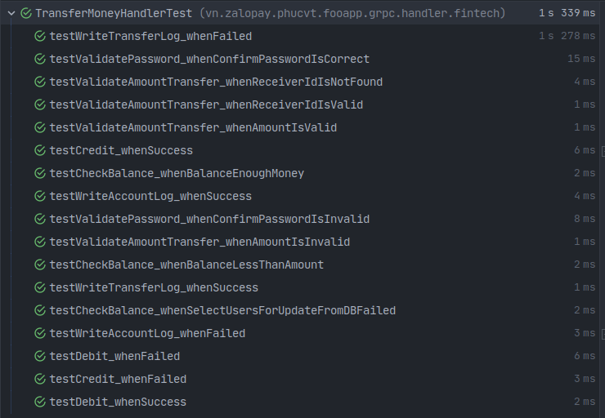
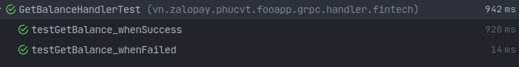
Unit Testing
1. Transfer Money
2. Get Balance
3. Get Transfer History

Slide 16
BENCHMARK - THÔNG TIN CHUNG
Cấu hình OS
Versions
Loại | Thông số
OS | Ubuntu 20.04.1 LTS 64-bit
CPU | Intel® Core™ i5-8250U CPU @ 1.60GHz × 8
Ram | 8 GB
Ổ cứng | SSD
Applications | Version
Foo Backend | 1.0-SNAPSHOT
Vert.x | 3.7.0
MySQL | 8.0.21
gRPC | 1.31.1
Redis | 6.0.8

Slide 17
BENCHMARK - TRANSFER MONEY
Concurrency: 20
Kết quả
Trường hợp
Loại | Số request | RPS (req/s) | avg.latency (ms) | .99 latency (ms) | max.latency (ms) | Tổng thời gian (ms)
A | 500 | 493.97 | 39.29 | 68.04 | 68.04 | 1010
A | 1000 | 524.11 | 37.44 | 66.89 | 83.21 | 1950
B | 500 | 588.14 | 31.57 | 61.87 | 75.05 | 850.14
B | 1000 | 614.72 | 31.32 | 62.76 | 89.28 | 1630
C | 500 | 1131.41 | 16.61 | 36.3 | 44.89 | 441.93
C | 1000 | 1117.43 | 16.89 | 33.56 | 42.72 | 894.91
A: Tất cả users đều có đủ số dư thực hiện giao dịch
B: 500 / 1000 users ngẫu nhiên không đủ số dư thực hiện giao dịch
C: Tất cả users đều không số dư thực hiện giao dịch

Slide 18
BENCHMARK - GET BALANCE
Kết quả
Loại | RPS (req/s) | avg.latency (ms) | .99 latency (ms) | max.latency (ms) | Tổng thời gian (ms)
A | 6211.3 | 3 | 8.2 | 13.52 | 321.99
B | 6657.41 | 2.75 | 7.82 | 10.12 | 300.42
Số lượng request: 2000
Concurrency: 20
A: thực hiện trên 1 user duy nhất
B: thực hiện trên random user

Slide 19
BENCHMARK - GET TRANSFER HISTORY
Số lượng request: 2000 - Concurrency: 20
1. Chọn 1 user duy nhất
Loại | RPS (req/s) | avg.latency (ms) | .99 latency (ms) | max.latency (ms) | Tổng thời gian (ms)
Chưa cache | 5374.94 | 8.83 | 28.51 | 36.96 | 372.1
Đã cache | 7509 | 6.21 | 14.67 | 26.99 | 266.35
2. Chọn user ngẫu nhiên
Loại | RPS (req/s) | avg.latency (ms) | .99 latency (ms) | max.latency (ms) | Tổng thời gian (ms)
Chưa cache | 3193.58 | 14.98 | 42.02 | 46.93 | 626.26
Đã cache | 5789.23 | 8.14 | 22.05 | 36.65 | 345.47

Slide 20
BENCHMARK - NHẬN XÉT
Một số nhận xét trong quá trình benchmark:
Hikari pool size ảnh hưởng khá lớn đến kết quả benchmark.
Chức năng Transfer Money có latency (P99) cao nhất do có nhiều bước xử lí cũng như lock khi kiểm tra số dư của người dùng và đặt biệt hàm Bcrypt kiểm tra password cũng làm tăng thời gian xử lý khá nhiều.
Chức năng Get Transfer History trong trường hợp có cache có throughput cao gấp ~ 1,7 lần so với trường hợp lấy dữ liệu trực tiếp từ database, cũng như latency (P99) giảm ½ lần.
Xem chi tiết kết quả benchmark tại đây

Slide 21
5. Đánh giá mức độ hoàn thành

Slide 22
ĐÁNH GIÁ MỨC ĐỘ HOÀN THÀNH
Hoàn thành đầy đủ các yêu cầu của module.
Làm thêm tính năng nâng cao : kết bạn
Cải thiện UI, responsive từ module trước.
Benchmark, monitoring các chức năng quan trọng.
Unit testing cho các chức năng quan trọng
Unit testing chỉ tạm thời thực hiện ở mức logic test, chưa thực hiện data test.

Slide 23
Acknowledgement
Anh Đức Anh
AnhLD2
Anh Thiều
ThieuVT
Anh Toàn
ToanDA
Anh Tài
TaiPTHT
Anh Thuyên
… đã hỗ trợ em hoàn thành các modules của chương trình
ThuyenPT
Anh Thịnh
ThinhDA

Slide 24
THANKS
Xin mời các anh mentor đặt câu hỏi?

